Slide 1


Slide 2
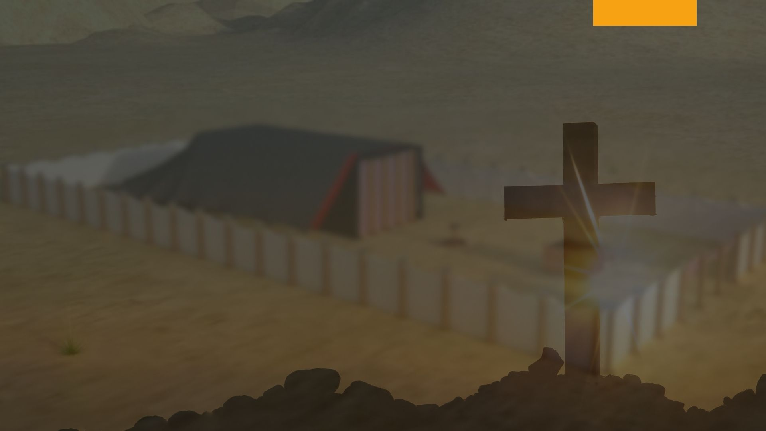
Sección VIII.-
Capítulo XXXV: La Roca

Slide 3
La Roca.-
La palabra roca ha sido siempre usada como sinónimo de fuerza y solidez. La parábola de la casa construida sobre la roca, es un ejemplo [Mat. 7:24-25].
La palabra roca es usada muchas veces en la Biblia para ilustrar el cariño protector de Dios por Su pueblo. El salmista dice, "el Señor es mi roca" [Salmo 18:2]. "Tu eres mi roca y mi fortaleza" [Salmo 71:3].
"Selah" aparece más de setenta veces en los Salmos, y es definida por muchos comentaristas como, "una pausa o nota musical", y también es definida en la referencia al margen como siendo "la roca" [2 Reyes 14:7].

Slide 4
La Roca.-
Es muy apropiado que en los cantos dedicados al todopoderoso Dios guiando a Su pueblo, el salmista haya hecho algunas pausas cada cierto tiempo, para meditar a respecto de la Selah, "la Roca", la "roca espiritual que los seguía: y la Roca era Cristo" [1 Cor. 10:4].
Las victorias podrían tomar fácilmente el lugar de nuestras derrotas en nuestras vidas diarias, si en nuestros cantos insertáramos las mismas pausas que el salmista de Israel. Si en la prisa de nuestras vidas diarias paráramos para meditar al respecto de "la Roca", diríamos con David, "en el secreto de Su tabernáculo me esconderá; El me colocará sobre una roca" [Salmo 27:5].

Slide 5
La Roca.-
Los 40 años que vagaron los hijos de Israel, lo hicieron en Arabia Petra, o Arabia Rocosa, como también se la conocía. Las rocas los confrontaban a cada vuelta de su camino; pero de estas mismas rocas Dios extrajo agua para mitigarles la sed. Aun Así, en nuestro diario caminar, las rocas de la dificultad que nos parecen impenetrables, serán, si estamos en Cristo, piedras de apoyo para mayores victorias.
Dios dijo, "Yo estaré delante de ti sobre la roca en Horeb; herirás la roca, y de ella saldrá agua, y el pueblo beberá. Así lo hizo Moisés en la presencia de los ancianos de Israel" [Exo. 17:6].
La sedienta multitud vio el agua pura y refrescante saliendo de la dura roca. Bebieron, y fueron refrescados. "No padecieron sed cuando El los guiaba por los desiertos: les hizo correr agua de la roca" [Isa. 48:21].

Slide 6
La Roca.-
No fue poca agua la que recibieron, ya que "corría en los lugares secos como un río" [Salmo 105:41]. Durante todo su vagar, fueron milagrosamente suplidos con agua. La corriente de agua no continuó fluyendo desde la primera roca que fue golpeada, pero siempre que ellos necesitaron de agua, ésta fluyó de las rocas que estaban cerca del campamento. Bien que el salmista podía rogar para que la tierra temblase delante del Dios que podía hacer con que "la roca se convirtiera en calmas aguas, y la piedra en una fuente de aguas" [Salmo 114:8].
Cuando los Israelitas llegaron a la vista de la tierra prometida, el agua paró de correr. Dios les dijo que ahora tendrían que sacar agua de los pozos, a medida que fueran pasando por Edom [Deut. 2:3-6]. Extraño como pueda parecer, después de haber bebido de la milagrosa corriente en el desierto por tantos años, ahora comenzaron a murmurar y a quejarse, porque el agua no brotaba más de las rocas alrededor de su campamento.

Slide 7
La Roca.-
Entonces sucedió que, al mismo borde de Canaán, Moisés, el siervo del Señor, cometió el pecado que lo impidió de entrar en la tierra prometida. La roca tenía que ser golpeada una única vez, y el Señor le dijo a Moisés para que reuniese al pueblo, para que le hablase a la roca que estaba delante de él, y que ella daría agua. Moisés, que había soportado por tanto tiempo sus murmuraciones, ahora se puso impaciente, y dijo, "Escuchad ahora, rebeldes, haremos nosotros salir agua de esta roca ?" [Num. 20:10]. Entonces golpeó la roca dos veces, y el agua brotó de la roca.
Dios no hace acepción de personas, y aunque haya honrado grandemente a Moisés, ahora tuvo que castigarlo por causa de este pecado. Cuando Moisés golpeó la roca por la segunda vez, estaba ignorando el gran evento que la roca representaba como un tipo. Cristo murió una única vez por los pecados del mundo [Heb. 9:28], y todo aquel que va hacia El, confesándole sus pecados y clamando perdón, recibirá las aguas purificadoras de la salvación. Así Moisés no solamente desobedeció a Dios, sino que echó a perder el lindo simbolismo que había sido puesto delante de los Israelitas, durante todo el tiempo en que ellos habían vagado por el desierto.

Slide 8
La Roca.-
Los escritores bíblicos a menudo se refieren a la experiencia relacionada con la roca golpeada, para mostrarnos el gran cariño que Dios tiene por Su pueblo. Isaías dice, "cada uno servirá de escondrijo contra el viento, de refugio contra la tempestad, de torrentes de agua en lugares secos, y de sombra de una gran roca en tierra sedienta" [Isa. 32:2].
Pablo nos dice que este Hombre que era como "un lugar de refugio", "una cubierta", y como "ríos de agua", era Cristo, la Roca [1 Cor. 10:4]. El es "la sombra de una gran roca en un lugar cansado". Lo que El era para los Israelitas, lo será para todo aquel que crea en El. El, nos dice hoy, "si alguien tiene sed, déjenlo venir y que beba" [Juan 7:37]. Aquel que atienda el llamado "beberá de camino en el torrente, y pasará de cabeza erguida" [Salmo 110:7].

Slide 9
La Roca.-
El agua refrescante fluye en cada campamento. Todos pueden beber gratis de la corriente que da vida, que fluye de la Roca golpeada una vez en la cruz del Calvario. "Aquel que tiene sed, venga, y quien quiera, reciba de gracia el agua de la vida" [Apoc. 22:17]. Ud. desea beber ? Recuerde que la Roca ha sido golpeada por ti. No cometa el mismo error que Moisés, pensando que tiene que golpearla nuevamente. "Habladle a la roca y dará agua" [Num. 20:8]. Dile que tu estás cansado de pecar, que estás deseoso de aceptar Su justicia. Dale tus pecados, y El te vestirá con Su justicia ¨En gran manera me gozaré en Jehová, mi alma se alegrará en mi Dios; porque me vistió con vestiduras de salvación, me rodeó de manto de justicia¨, [Isa.61:10].

Slide 10
La Roca.-
El río Amazonas derrama en el Océano Atlántico una tal cantidad de agua, que por muchos kilómetros dentro del mar, el agua permanece fresca. Se dice que una vez un barco que navegaba en el océano cerca de la boca del Amazonas, y que no tenía más agua fresca, le hizo señales a otro barco que navegaba a la distancia, preguntándoles donde podían encontrar agua fresca. La respuesta no se hizo esperar: "Sumerjan el balde y beban". El capitán pensó que no habían entendido su mensaje, y les envió el mismo mensaje nuevamente. La respuesta fue nuevamente la misma: "Sumerjan el balde y beban".
Indignado él dijo: "Ellos nos dicen que sumerjamos el balde y bebamos. Lancen el balde y veamos qué tipo de agua es esta". Para su sorpresa el balde volvió lleno de agua fresca, y todos pudieron saciar su sed.

Slide 11
La Roca.-
Cuan a menudo pensamos que estamos en un campo enemigo, y que el Señor está muy lejos; pero la corriente del río de la vida fluye a través de cualquier puerta. Solo tenemos que "sumergir el balde y beber", si queremos ser llevados a la radiante presencia de Dios y sentir Su cariñoso cuidado.
Como David a menudo tenemos que gritar, "llévame a la Roca que es mayor que yo. Porque me has protegido y has sido una gran torre contra el enemigo, habitaré en Tu tabernáculo para siempre: confiaré en el escondrijo de Tus alas. Selah" [Salmo 61:2-4].
Mientras el fundamento de la iglesia cristiana es la enseñanza de los apóstoles y profetas, Jesús Cristo es la piedra angular [Efe. 2:20]. Cristo es la "piedra viviente, rechazada por los hombres, pero escogida por Dios, y muy preciosa" [1 Pedro 2:3-4].

Slide 12
La Roca.-
Cada alma en la Tierra entrará alguna vez en contacto con esta Piedra. Entonces él caerá sobre ella y se despedazará, de manera que pueda ser una nueva criatura en Cristo Jesús; o él rechazará la Piedra, la cual finalmente caerá sobre él haciéndolo pedazos
¨La piedra que desecharon los edificadores, Ha venido a ser cabeza del ángulo. El Señor ha hecho esto, Y es cosa maravillosa a nuestros ojos?.....44 Y el que cayere sobre esta piedra será quebrantado; y sobre quien ella cayere, le desmenuzará.[Mat. 21:42,44].
Bendito aquel que hace de Cristo la Piedra angular durante todos sus trabajos diarios. Jesús nos pregunta hoy, Así como lo hizo con Pedro, "Quien dicen ellos que soy Yo ?". Nuestras vidas dan la respuesta. La respuesta de Pedro fue, "Tu eres Cristo, el Hijo del Dios vivo". Esta respuesta le fue dada por el Padre.
Cristo respondió, "Tu eres Pedro". Con estas palabras El reconocía a Pedro como Su discípulo, porque El le había dado el nombre de Pedro cuando lo llamó para que Lo siguiera [Juan 1:42].

Slide 13
La Roca.-
La palabra "Pedro" significa una piedrecita, o el fragmento de una roca. La forma de enseñar de Cristo era a través de las cosas terrenales, para poder ilustrar las cosas celestiales; y El tomó el nombre de Pedro, cuyo significado es el fragmento de una roca, para dirigir la mente a la solidez de la confesión y a la estabilidad de la causa que estaba fundada sobre la Roca, Jesús Cristo, del cual Pedro, cuan- do Lo aceptó como Su Maestro, se hizo una parte de El, un fragmento de El. Cada verdadero seguidor de Cristo se transforma en una "piedra viviente" en el gran edificio espiritual de Dios [1 Pedro 2:5].
Cristo no dijo, "sobre ti, Pedro, edificaré Mi iglesia", sino que dijo "sobre esta Roca edificaré Mi iglesia" [Mat. 16:13-20]. Siglos antes, Isaías había escrito, "He Aquí, que pongo en Sión por fundación una piedra, una piedra probada, una preciosa piedra angular, un seguro fundamento" [Isa. 28:16]. Pedro y cualquier otro hijo de Adán, ha fallado cuando ha sido probado. Cristo es el único nacido de mujer que ha sabido soportar toda tentación, y es una "piedra probada", hecha para ser la piedra angular en la gran iglesia de Dios.

Slide 14
La Roca.-
Cristo no ha colocado a ningún mortal como fundamento de Su iglesia. Triste habría sido la condición de la iglesia si hubiese sido construida sobre Pedro; ya que poco tiempo después de haber hecho esta confesión, su corazón estaba tan cargado de maldad y conclusiones erróneas que, como lo relatan las Escrituras, Cristo le dijo, "apártate Satanás: tu eres para Mi piedra de tropiezo, porque no pensáis de las cosas de Dios, y si la de los hombres" [Mat. 16:23].
Cuando el Salvador venga en las nubes del cielo, aquellos que hayan rechazado la Roca, Jesús Cristo, clamarán a las montañas y a las rocas de la Tierra para que los oculten de la presencia del Cordero [Apoc. 6:15-16]. Nuestros enemigos entonces testimoniarán de que "su roca no es como nuestra Roca" [Deut. 32:31].
"¡He ahí la Roca! Sus obras son perfectas, porque todos Sus caminos son juicio; Dios es fidelidad, y no hay en El injusticia; es justo y recto" [Deut. 32:3-4].

Slide 16

A. Falso
Según Isa. 48:21 los hijos de Israel "No padecieron sed cuando El los guiaba por los desiertos: les hizo correr agua de la roca"
B. Verdadero
Cuando los Israelitas llegaron a la vista de la tierra prometida, el agua paró de correr y comenzaron a murmurar y a quejarse
El pecado de Moisés consistió en hablarle dos veces a la Roca que simbolizaba a Cristo
C. Verdadero
Según Mat. 21:44 Es mejor que Cristo (La Roca) caiga sobre el pecador y lo desmenuce, en vez de que, el pecador arrepentido caiga sobre la Roca (Cristo) y sea quebrantado.
D. Verdadero
E. Falso
Cristo no ha colocado a ningún mortal como fundamento de Su iglesia. Cristo fundo su Iglesia sobre El mismo, roca eterna "piedra viviente, rechazada por los hombres, pero escogida por Dios, y muy preciosa" [1 Pedro 2:3-4].
F. Falso

Slide 17
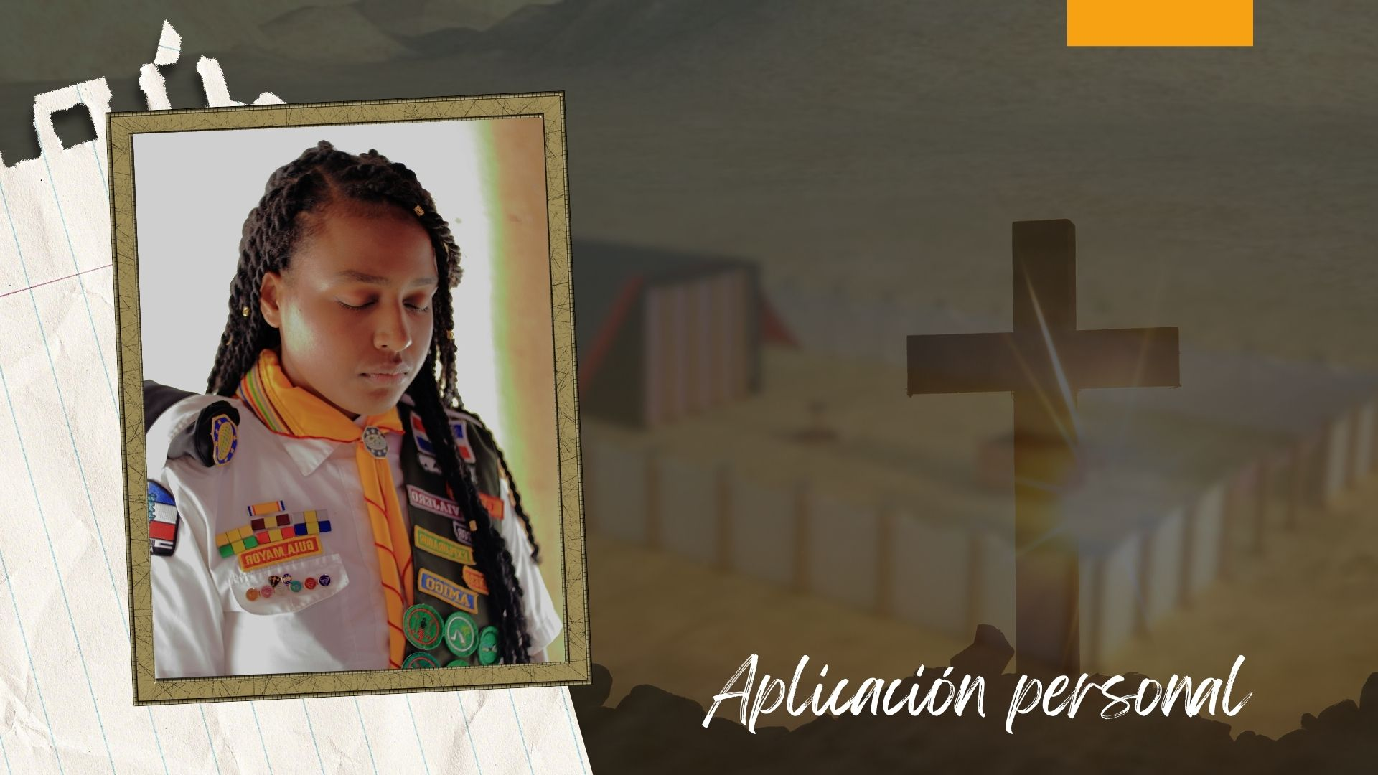
¿Quieres caer arrepentido sobre la Roca que es Cristo para que tu orgullo, maldad y pecado sea quebrantado y puedas beber del agua de vida eterna?

